Slide 1
BUSINESS EXPAND
PLAN
Kelompok 2
Albertus, Anita, Aziz, Dede, Pascalis, Sandika

Slide 2
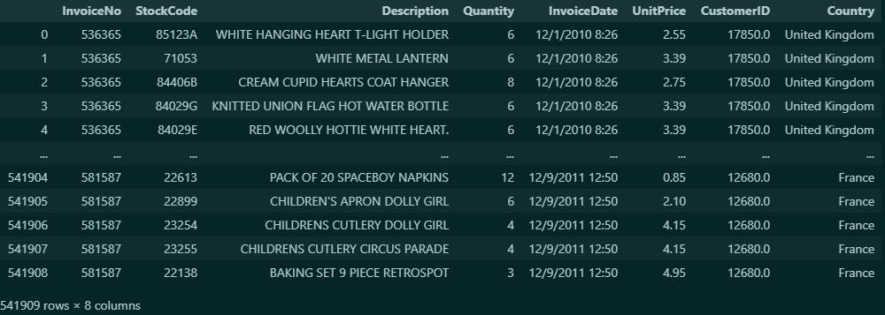
Company Background
Perusahaan akan memiliki rencana untuk melakukan ekspansi ke negera lain berdasarkan dataset yang dimiliki tentang kegiatan transaksional perusahaan sejak tahun 2010 hingga 2011.
Pimpinan perusahaan memiliki rencana untuk ekspansi perusahaan ke USA.
Namun mari kita lihat data berikut ini.
Notes:
Berikut ini kami menampilkan deskripsi dari data yang telah kami buat mencakup: Negara beserta Description Product - Quantity - Unit Price -

Slide 3
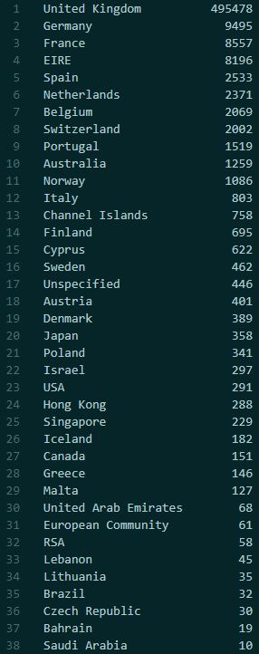
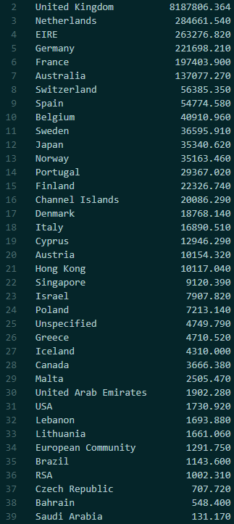
USA
Transaction
Income
Notes:
Dari data yang ditampilkan, diketahui USA menempati peringkat ke-23 dalam kategori Total Transactions, dan ke-30 dalam Total Income. Maka dari itu, kami tidak melakukan expansi bisnis di USA dikarenakan Total Transactions & Income yang inferior apabila dibandingkan dengan negara-negara lain.

Slide 4
Berikut hasil analisa untuk mengambil keputusan untuk merekomendasikan tentang negara yang harus di ekspansi, untuk memperluas bisnisnya

Slide 5
STRATEGY
EXPAND TARGET
POTENTIAL COUNTRY
Gross Merchandise Value
Transaction
Highest Revenue Gain
Highest Average Revenue Gain
Most Frequent Transaction

Slide 6
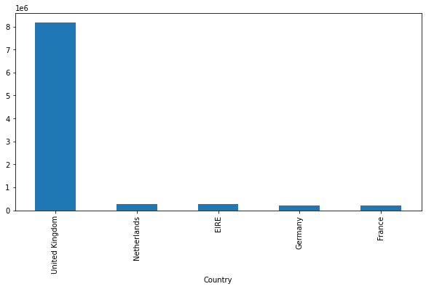
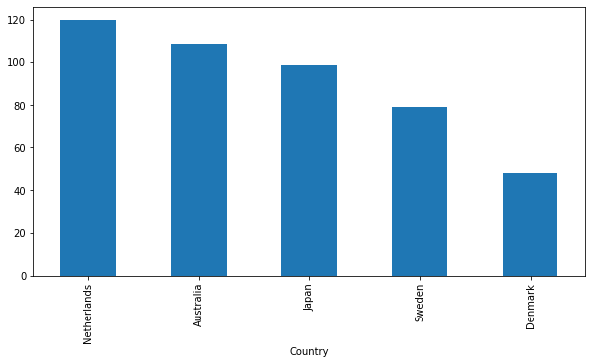
GMV ANALYSIS
HIGHEST REVENUE GAIN
HIGHEST AVERAGE REVENUE GAIN
United Kingdom
Netherlands
EIRE
Germany
France
Netherlands
Australia
Japan
Sweden
Denmark

Slide 7
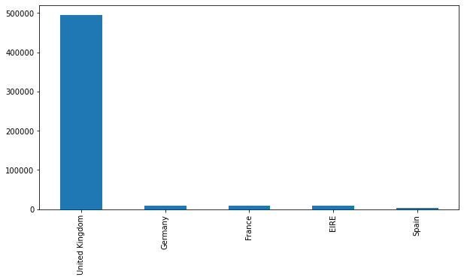
TRANSACTION ANALYSIS
MOST FREQUENT TRANSACTION
United Kingdom
Germany
France
EIRE
Spain
……..
Netherlands

Slide 8
Netherlands

Slide 9
Marketing Strategy
Meningkatkan kegiatan marketing di Netherland untuk meningkatkan kegiatan transaksi dari customer dan menarik customer baru bagi perusahaan.
Memaintain lini usaha di United Kingdom karena sudah cukup kuat.

Slide 10
THANKS!
Do you have any questions?

